Slide 1

Projeto de Metodologias de Desenvolvimento de software
Trabalho Realizado Por:
Carlos Vinagre 2180687
Hugo Eusébio 2180607
André Nunes 2180682

Slide 2
Programação Web-Servidor
No âmbito desta cadeira de Programação de Web-Servidor vamos fazer o jogo “shut the box” que consiste num jogo de cartas que o jogador tem que rodar os dados e desseguida baixar as cartas do respetivo valor dos dados caso o jogador não tenha a carta do valor ou múltiplas cartas que a soma der o respetivo valor o turno troca para o seu adversário.
Introdução

Slide 3
Programação Web-Servidor
Nesto Projeto e no de Desenvolvimento de aplicações usamos a metodologia Scrum que é 1 metodologia agil que basea-se mais em fazer o produto do que em documentação.
O Scrum divide-se em Sprints que sao etapas de Programação e no fim ha 1 Sprint retrospective, no nosso caso há 4 Sprints:
Sprint 1: 30 Março a 14 Abril
Sprint 2: 15 a 28 Abril
Sprint 3: 29 Abril a 12 Maio
Sprint 4: 13 a 26 Maio

Slide 4
Programação Web-Servidor
Product owner: Carlos Vinagre
Scrum Master: Carlos Vinagre
Development team: Carlos Vinagre , André Nunes, Hugo Eusébio
Clientes:
(Professores de PHP)
Sílvio Mendes
Joana Pedrosa
Scrum Team

Slide 5
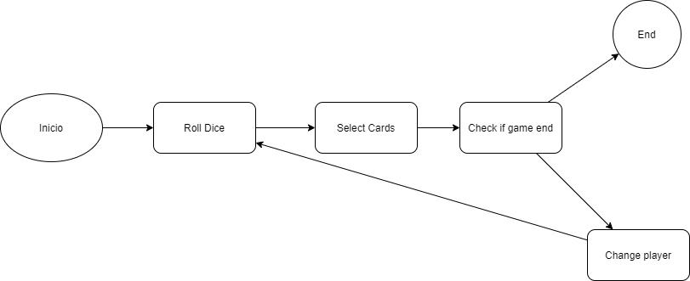
Programação Web-Servidor
Logica de Negocio

Slide 6
Programação Web-Servidor
Analise de Impacto
Aspetos Positivos:
Fácil de jogar basta registar e pode jogar de imediatamente
Highscores simples e claro
Não precisa de pagar para jogar
O administrador tem controlo sobre a ativação das contas
Aspetos Negativos
Não contem muita variedade de jogos
O jogo podia ser mais dinâmico
A base de dados poderia ter mais informação

Slide 7
Programação Web-Servidor
Analise Concorrencial
Playonlinedicegames.com
Tabletopia
Novelgames.com
Características | Playonlinedicegame.com | Tabletopia.com | Novelgames.com
Interface intuitiva | X | X | -
Pago | X | X | X
Segurança | - | X | -
Rapidez | X | - | X
Viabilidade | - | X | X
Variedade de opções | - | X | -

Slide 8
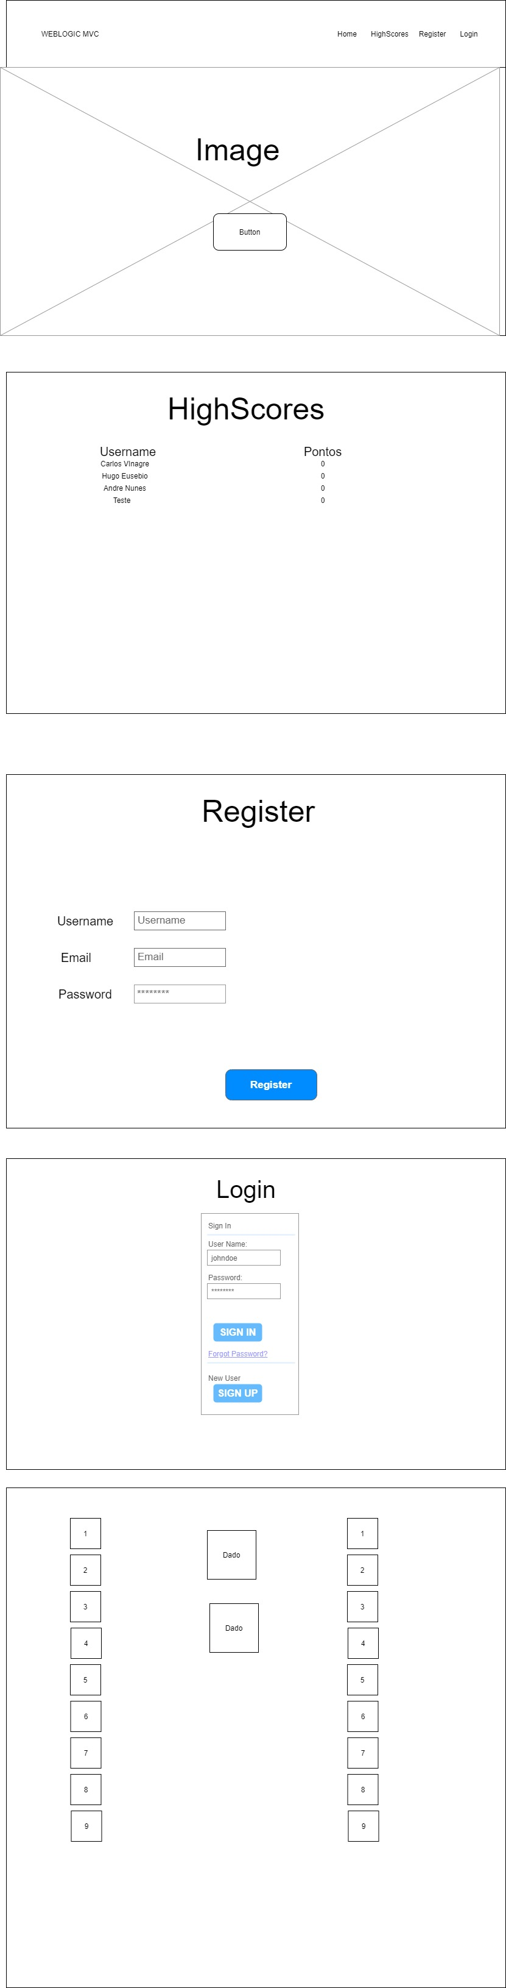
Programação Web-Servidor
WireFrame
Nota: Ao carregar na imagem tem hiperligação para 1 site onde se pode ver a imagem com melhor resolução.

Slide 9
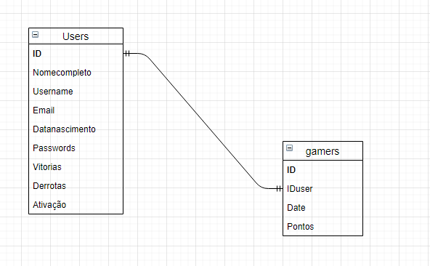
Programação Web-Servidor
Diagrama de Classes

Slide 10
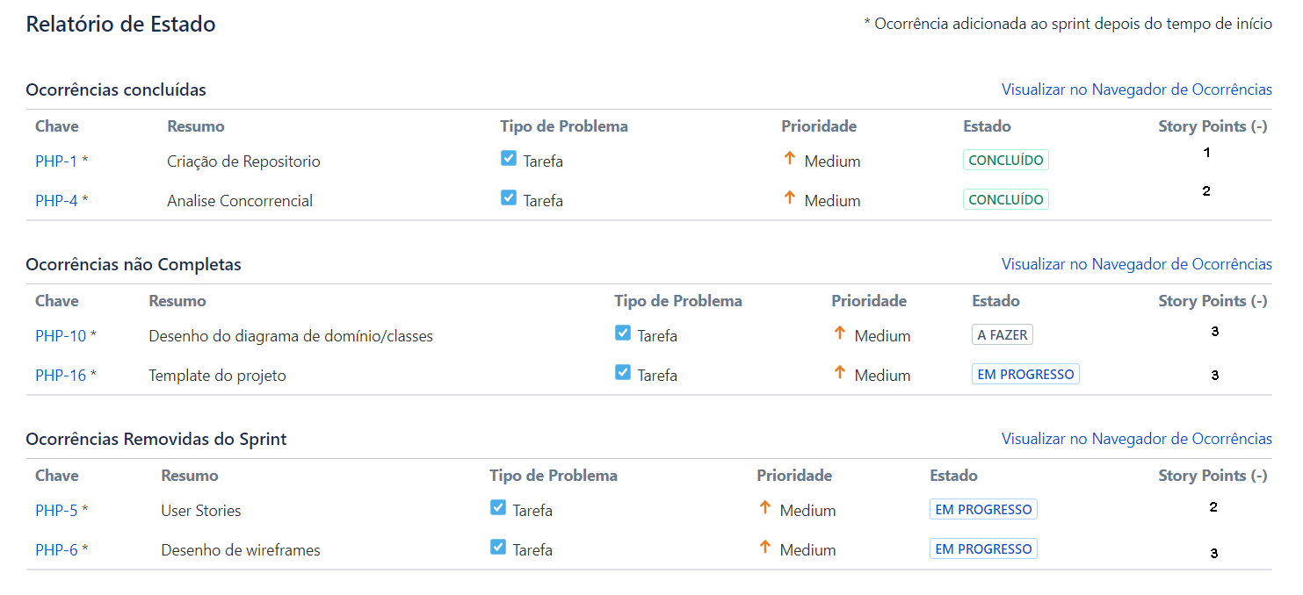
Programação Web-Servidor
Sprints

Slide 11
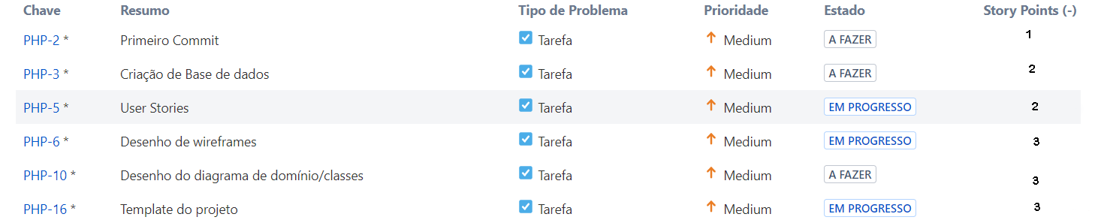
Programação Web-Servidor
Sprints

Slide 12
Fim da parte de programação Servidor

Slide 13
Desenvolvimento de aplicações
No âmbito da cadeira de desenvolvimento de aplicações iremos criar um software de gestão de casas, software esse que permitirá ao cliente poder registar-se no sistema e posteriormente executar serviços e limpezas ou até arrendar ou comprar casas.
Introdução

Slide 14
Desenvolvimento de aplicações
Product owner: Hugo Eusébio
Scrum Master: Hugo Eusébio
Development team: André Nunes, Hugo Eusébio
Clientes:
(Professores de DA)
Romeu Paz
Samuel Brás

Slide 15
Desenvolvimento de aplicações
Análise de Impacto
Aspetos positivos:
Fácil interpretação do software.
Software Gratuito no primeiro mês
Registo simples e rápido
Base de dados bastante completa
Aspetos negativos:
Software poderia ser mais apelativo
Software um pouco lento
Não contem os melhores níveis de segurança

Slide 16
Desenvolvimento de aplicações
Análise Concorrencial
X-IMO
Avantio
Rentila
Características | X-imo | Avantio | Rentila
Interface intuitiva | X | X | -
Pago | - | X | -
Segurança | X | - | X
Rapidez | - | - | X
Viabilidade | X | - | -
Variedade de opções | X | - | -

Slide 17
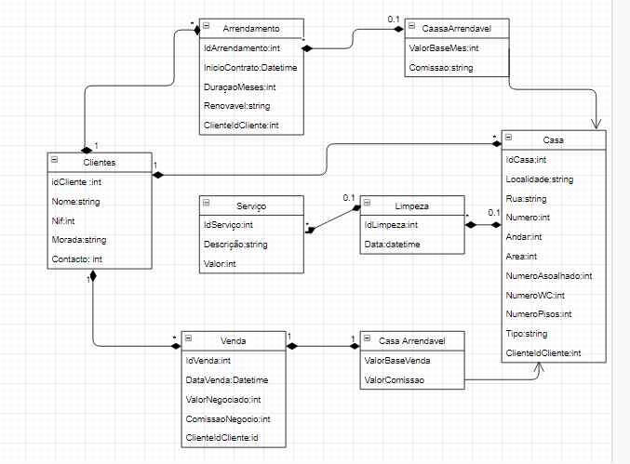
Desenvolvimento de aplicações
Diagrama de classes

Slide 18
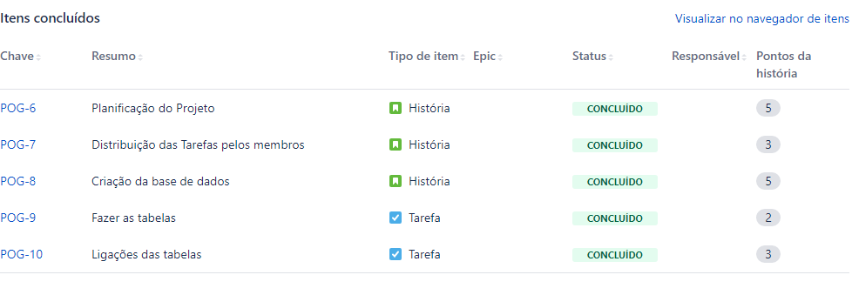
Desenvolvimento de aplicações
Sprints 1

Slide 19
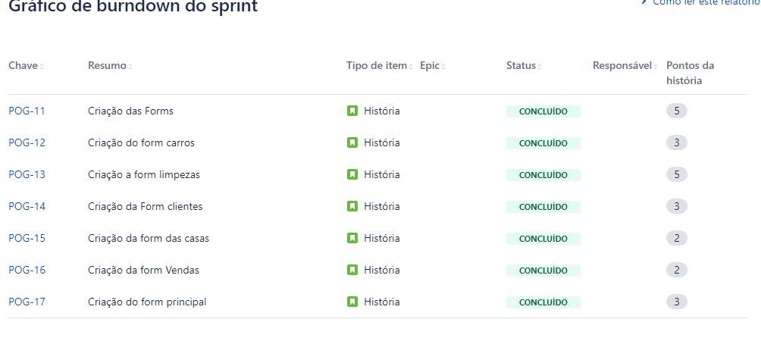
Desenvolvimento de aplicações
Sprint 2

